Slide 1
Vivollo NLP – Yanıtlanmamış Soru Tespiti
Aslı Aktaş – 28.07.2025

Slide 2
Giriş
Bu projede, Vivollo sohbet botu ile kullanıcı arasında geçen diyaloglarda yanıtlanmamış soruları ve eksik bilgileri tespit edip, duygu, kategori ve intent etiketleriyle zenginleştirdik.
Ayrıca model performansını ölçtük ve öneri kurallarını simüle ederek hata kaynaklarını analiz ettik.

Slide 3
Pipeline Mimarisi
Veri Birleştirme: JSON + Excel → full_messages.csv
Ön İşleme: 01_prepare_dataset.py, 01_prepare_sentiment_intent.py
Model Eğitimi: Category / Sentiment / Intent modelleri (02_train_*.py)
Tahmin & Çıktı: 03_predict_*.py → vivollo_final_clean.xlsx
Analiz & Simülasyon: 06_diag_manual_tune.py, 08_simulation.py
Sonuçlar: EDA notebook, rapor, demo slaytları
JSON + Excel
Ön İşleme
Model Eğitimi
Tahmin & Çıktı
Formatlama
EDA & Simülasyon
Sonuçlar

Slide 4
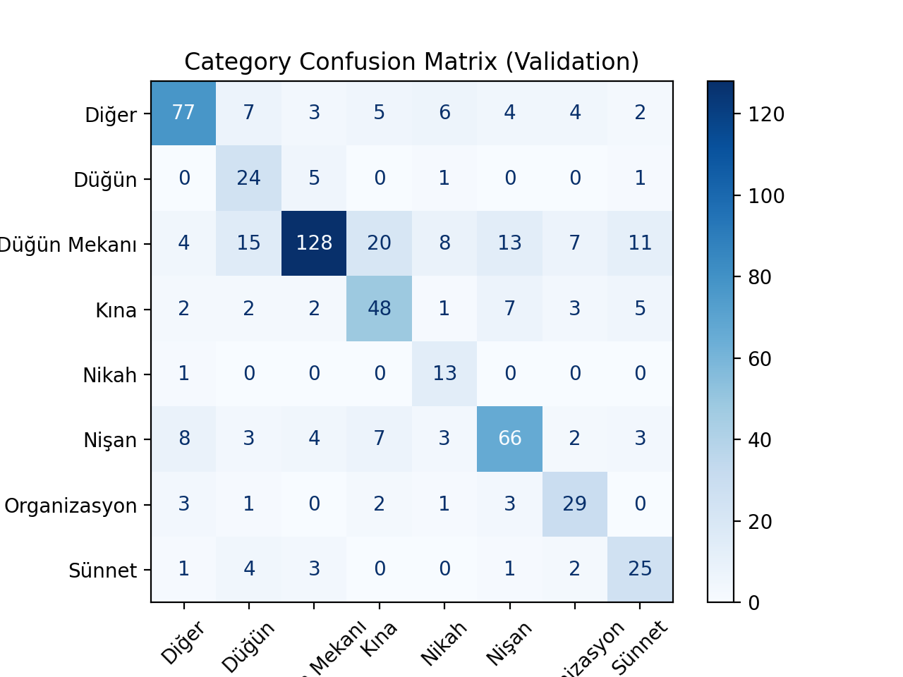
Kategori Modeli Performansı
En iyi F1 (C=0.5)
Train Macro‑F1: 0.609
Val Macro‑F1: 0.432
Test Macro‑F1: 0.437
Sentiment / Intent modelleri benzer doğrulukta (val ≈ 0.65–0.75).

Slide 5
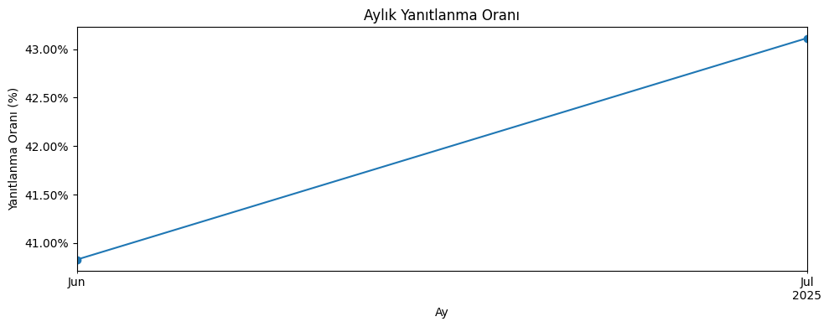
Aylık Yanıtlanma Oranı
Ortalama yanıtlanma oranı: %X–%Y aralığında dalgalanıyor.
Artış / azalış gözlemleri: (ör. “2025‑03’te en düşük, 2025‑06’da en yüksek”).

Slide 6
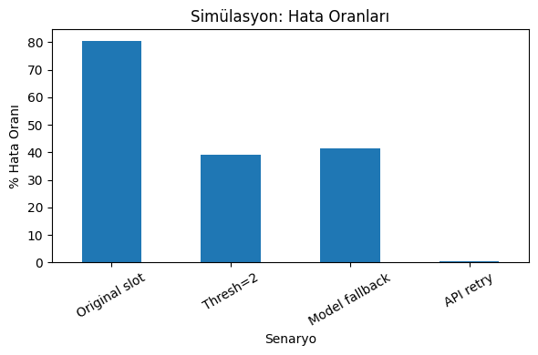
Simülasyon Sonuçları
Slot eşiğini 2’ye düşürmek ve API retry en büyük faydayı sağlıyor.
Model fallback da %40’a yakın bir iyileşme sunuyor.
Senaryo | Hata Oranı(%)
Orijinal slot | 80.6
Thresh = 2 | 39.2
Model fallback | 41.4
API retry | 0.4

Slide 7
Sonuçlar ve Öneriler
Slot‑filling kuralı: Kritik iki slot dolduğunda öneri ver.
API retry: Üç denemeden sonra hatayı loglayıp kullanıcıyı bilgilendir.
Model geliştirme: BERT fine‑tuning veya ensembel deneyin.
Üretime alma: Otomatik yanitlandi_mi güncelleme betiklerini entegre edin.

